Slide 1



V Edição – 23/11/2023

Slide 2



A importância da classificação das manifestações de Ouvidoria

Slide 3
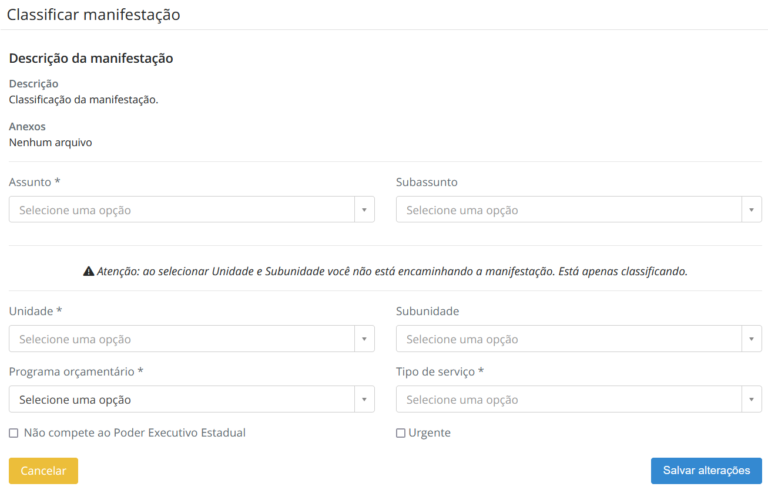
Compreender a classificação como uma ação gerencial
1
2
3
4
5
6

Slide 4

Classificação do Tipo de Manifestação

Slide 5


Qual a relevância da classificação para o cidadão?

Slide 6


IMPORTÂNCIA
Classificar corretamente para obter informações gerenciais
GOVERNO
CIDADÃO
Manifestação como matéria-prima;
Tratamento como parte do processo, encaminhamento adequado;
Trabalhar a Gestão da informação para diagnóstico da prestação do serviço;
Retroalimentar a gestão governamental;
Relatórios com dados fidedignos e padronizados para tomada de decisão.
Compreender sua demanda de forma institucional e sua inserção na participação social;
Facilitar o acompanhamento;
Transformação de demandas individuais em soluções coletivas.

Slide 7
O Assunto deverá ter conexão com a essência da manifestação
Conduta
Insatisfação
Satisfação
Classificação de Procedência
OBJETO CENTRAL
Irregularidades
Assunto
Contribuição
Orientações
Informação

Slide 8
Assunto da Manifestação
Um dos campos de classificação da manifestação no Ceará Transparente, de uso obrigatório, podendo ser indicado pelo cidadão e aproveitado ou não pelo ouvidor, podendo haver retificação.
O campo possui uma segunda camada de detalhamento que é o subassunto, para especificar ainda mais o assunto principal em algumas situações.
Os campos assuntos e subassuntos são cadastrados no sistema exclusivamente pela CGE, em articulação com os Ouvidores Setoriais.

Slide 9
Critérios para criação de assuntos
Ceará Transparente
Não serão acatados termos genéricos ou isolados
Não usar literalmente nomes de unidades
Verificar a existência de assuntos semelhantes
Tipo de manifestação não é assunto
Detalhar o assunto principal com subassuntos, quando necessário
Conexão do assunto com as competências

Slide 10


Exemplos de assuntos
Ceará Transparente
RELATÓRIO X
ASSUNTOS
Inoperância da Central 155
Manutenção de Rodovias
Programa Ceará sem fome
Fiscalização da pesca e aquicultura
Transporte de funcionários (rotas)
Estrutura e funcionamento da Arena Castelão
(...)
RELATÓRIO Y
ASSUNTOS
Insatisfação
Gestão
Sistemas
Coordenadoria de Gestão de Pessoas
Elogio
Pia com defeito
Feriado
Pagamento
(...)

Slide 11


Orientações quanto à classificação de assuntos - Ceará Transparente
1. ELOGIO A SERVIDOR PÚBLICO/COLABORADOR | ^{SUGESTÃO}
2. INFORMAÇÃO SOBRE SERVIDOR ^{| RECLAMAÇÃO}
3. ASSÉDIO MORAL | ^{RECLAMAÇÃO}
4. TRAMITAÇÃO DE PROCESSOS | ^{DENÚNCIA}
1. ELOGIO A SERVIDOR PÚBLICO/COLABORADOR | ^{ELOGIO}
2. INFORMAÇÃO SOBRE SERVIDOR ^{| SOLICITAÇÃO DE INFORMAÇÃO}
3. ASSÉDIO MORAL | ^{DENÚNCIA}
4. TRAMITAÇÃO DE PROCESSOS | SOLICITAÇÃO, RECLAMAÇÃO, SUGESTÃO

Slide 12

Classificação do Programa Orçamentário
Controle Interno Governamental
Fomento à Etica e à Integridade
Transparência, Participação e Controle Social
Gestão Administrativa do Ceará

Slide 13
Equipe Coordenadoria de Ouvidoria
Larisse Maria Ferreira Moreira
José Benevides Lobo Neto
Jean Lopes dos Santos
Maria Antonizete de Oliveira Silva
Antônio Samuel de Carvalho Colares
Natália Cecília de França
Maria Thais Pinheiro Holanda
Christine Leite Mamede
Alaíde Maria Freitas Sales
Fernanda Mara Furtado Rocha
Cláudia Correia Cavalcante
Andreza Freire Castro
Francisca Querobina Mota
Jacilda da Silva Rodrigues
Lia Castelo Branco Martins
Adriana Lima Barbosa Cavalcante
Caroline Bastos Gabriel
Natália Teixeira Maroso
João Henrique Soares Fernandes
Bárbara Érika Fernandes do Vale
Antônia Zeneide Nascimento Araújo
Lara Monteiro Tobias
Lívia Crisóstomo Tobias de Sousa
Valdézia Maria Leal Costa
Alani Beatriz Vieira Chaves
Ana Jéssica Guerra Lima
Francisca Danívea Felix Sousa
Francisca Soares da Silva
Francisco José Lopes Nunes
Francisca Jessica Gomes Moura
Francisca Juliana Roseira Abreu
Hilária Araújo Belo
Maervi Siny Cordeiro Karan Aguiar
Marcilene de Abreu Freitas
Maria Alverlânia Vieira Chaves
Maria Amanda Lima de Sousa
Maria Dayane Almeida Silva
Maria Lucilene Freitas Brasil
Maria Larissa Ricardo de Freitas
Maria Lidiane Pinheiro Nobre
Michelle Silva Carvalho
Paula Andreza Bezerra Lima

